Slide 1
Проект «Смотри на мир с любовью»
Симон Ирина Сергеевна старший воспитатель
МБДОУ «Детский сад № 47»
Томская область, г. Северск

Slide 2
Цель проекта: организация коррекционной работы с детьми с нарушение зрения с использованием интуитивной живописи

Slide 3
Задачи:
Знакомство всех участников коррекционно-образовательного процесса (педагогов ДОУ, детей, их родителей/законных представителей) с коррекционными возможностями техники.
Развитие образного мышления, пространственного воображения, зрительно-моторной координации детей.
Повышение мотивации детей к занятиям изобразительной деятельностью.

Slide 4
Целевая группа проекта
Дети с ОВЗ, в том числе с нарушением зрения (косоглазие, амблиопия, гиперметропия, миопия) в возрасте от 5 до 8 лет, заинтересованные взрослые: их родители/законные представители, другие члены семьи, педагоги ДОУ.
В основе деятельности: создание условий для комплексной коррекционно-педагогической помощи детям с нарушением зрения с учетом требований ФГОС ДО
Важно сформировать положительную мотивация, самооценку и познавательный интерес.
Дети с нарушениями зрения видят нечетко, размыто, затрудняются в оценке расстояний и пропорции.

Slide 5
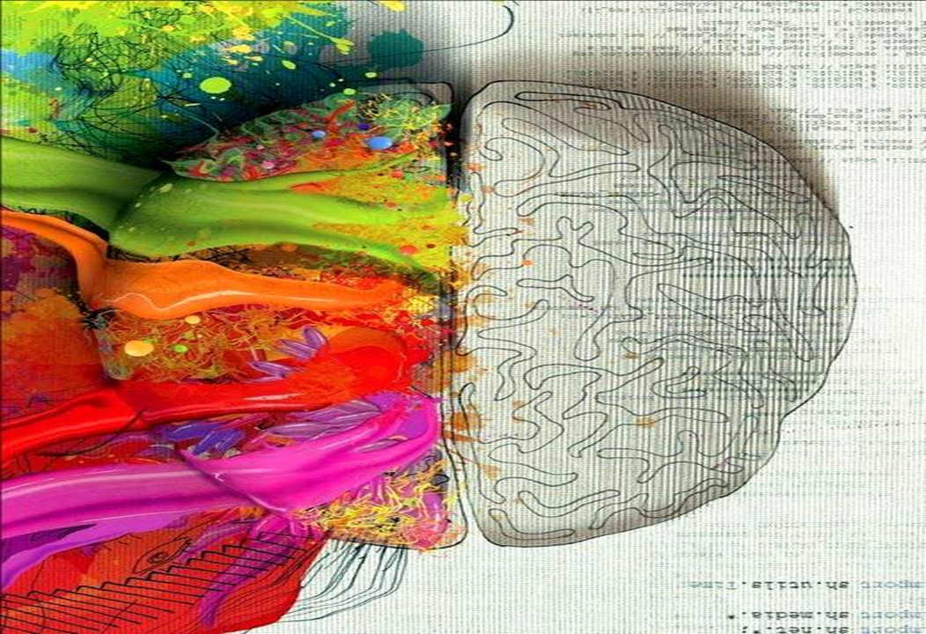
Методика основана на теории американского невролога Роджера Сперри, далее метод доработан художником Бетти Эдвардс.
Интуитивная живопись
(правополушарное рисование)
«Каждый человек умеет рисовать, но привычное восприятие мешает этой способности. Более половины людей уверены, что для занятий изобразительным искусством у них нет ни способностей, ни таланта».
Бетти Эдвардс
Левое
Логика
Анализ
Разум
Правое
Интуиция
Творчество
Эмоции

Slide 6
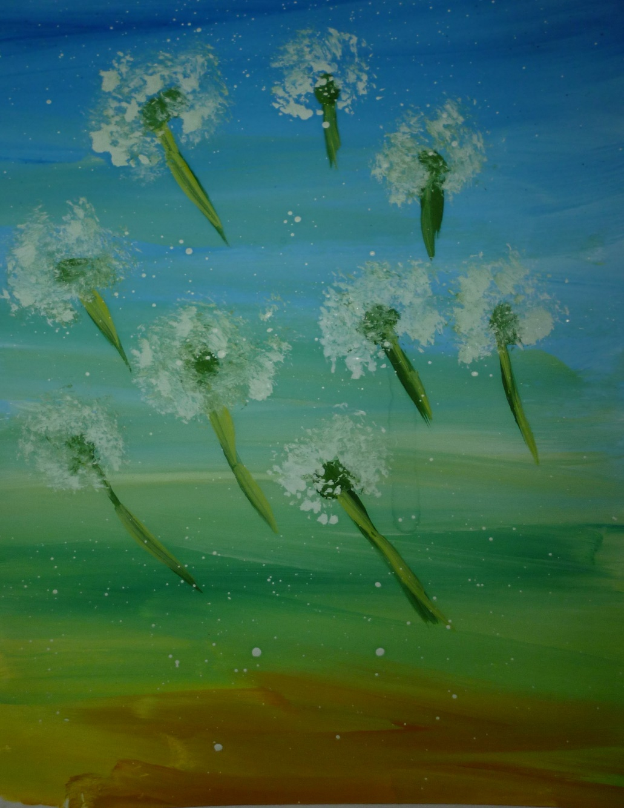
Интуитивная живопись – для получения красивого рисунка не обязательно использовать четкие линии, изображение складывается из цветовых пятен.
тренирует цветоразличение,
помогает развитию пространственной ориентации, зрительно-моторной координации,
развивает, внимание, усидчивость, память,
вызывает яркий эмоциональный отклик,
создает ситуацию успеха.

Slide 7
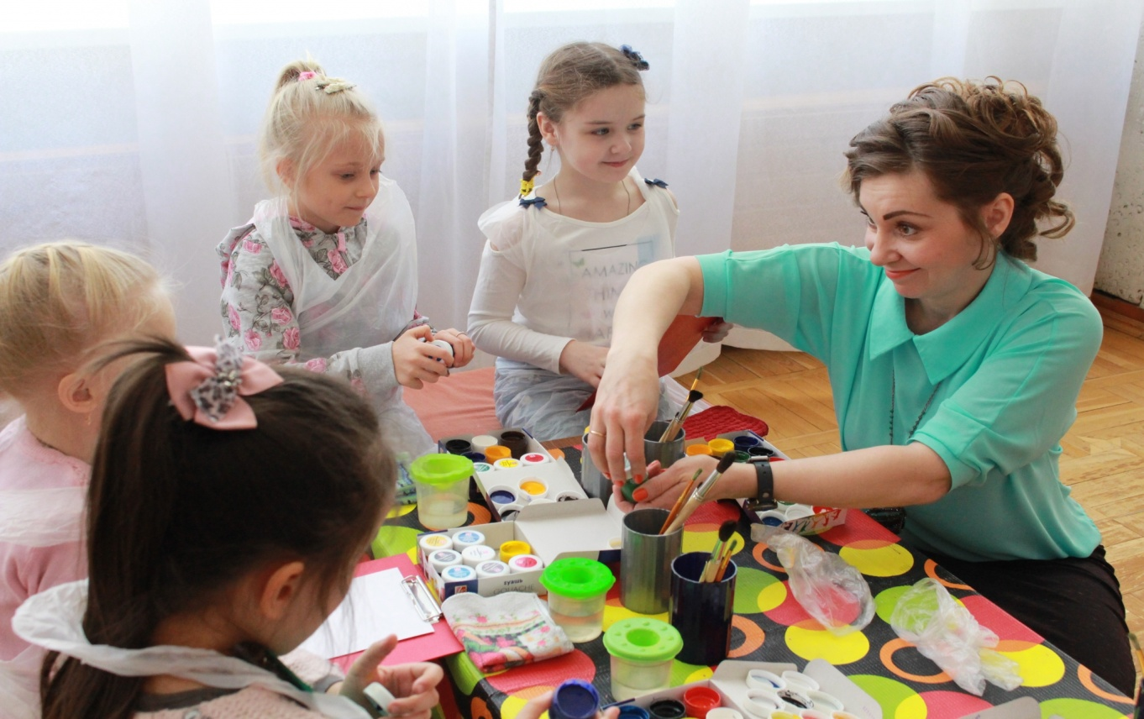
Материалы и инструменты
Бумага для акварели размером А4/А3.
Кисть No12 (щетина), No 4, 1 (белка).
Гуашь

Slide 8
Сроки реализации проекта – 9 месяцев (октябрь-май)
Этапы
Подготовительный
(сентябрь)
Сбор информации: опрос родителей, педагогов (анкетирование)
Анализ заинтересованности детей ИЗО творчеством (педагогическое наблюдение)
Практический
(ноябрь-апрель)
Рисование с педагогами и детьми в новой технике (индивидуально и в группах)
Семейное рисование (взросло-детские мастер-классы)
Подведение итогов
(май)
Сравнительный анализ заинтересованности детей ИЗО деятельностью (педагогическое наблюдение)
Опрос родителей и педагогов
Диагностика зрительного восприятия
Выводы, знакомство общественности

Slide 9
Результаты
Уменьшение, в некоторых случаях и полное снятие «комплекса художественной неполноценности», как у детей, так и у взрослых.
Повышение у детей интереса к различным видам деятельности.
Положительная динамика в развитии образного мышления, пространственного воображения, зрительно-моторной координации.
Установление позитивного взаимодействия в парах «родитель-ребенок».
Использование специалистами ДОУ данной технологии для решения коррекционных задач

Slide 10
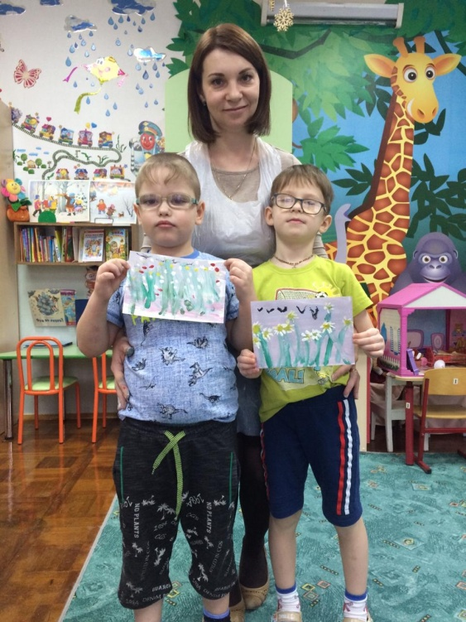
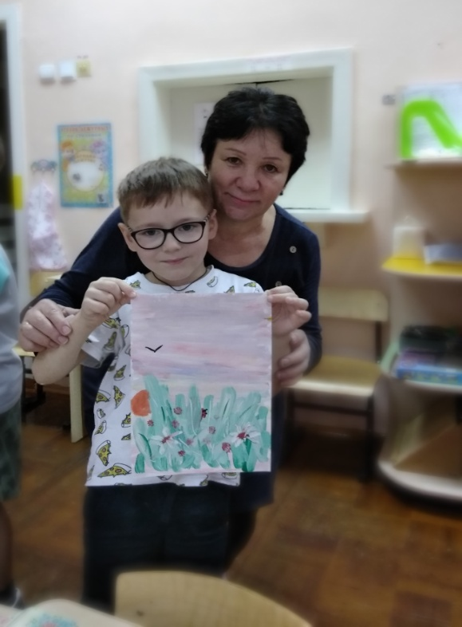
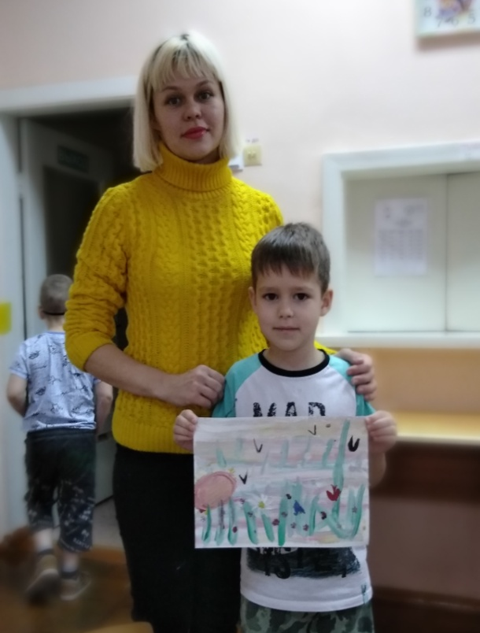
Отзывы
Дима 6 лет: «Раньше я не любил рисовать, у меня получалась «каляка-маляка», а сегодня я научился.
Арсений 7 лет: «Мне очень понравилось делать небо, оно как настоящее».
Мама Алина: «Я не думала, что в процессе рисования с ребенком так о много можно поговорить. Я давно не брала краски в руки… Я словно окунулась в детство».

Slide 11
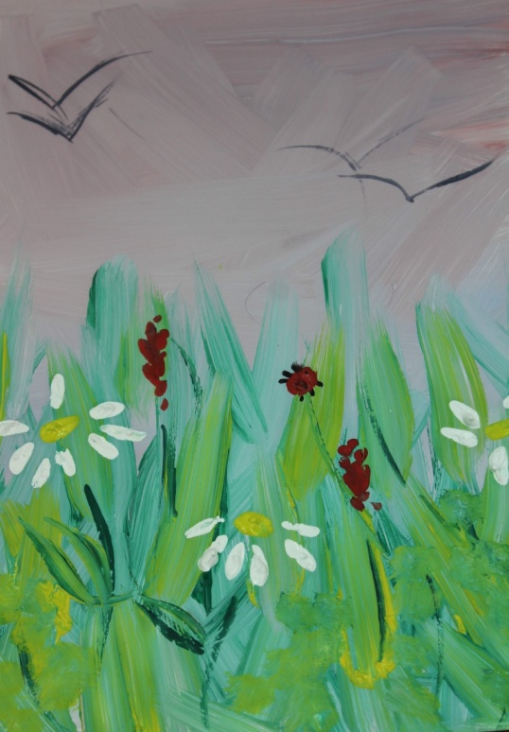
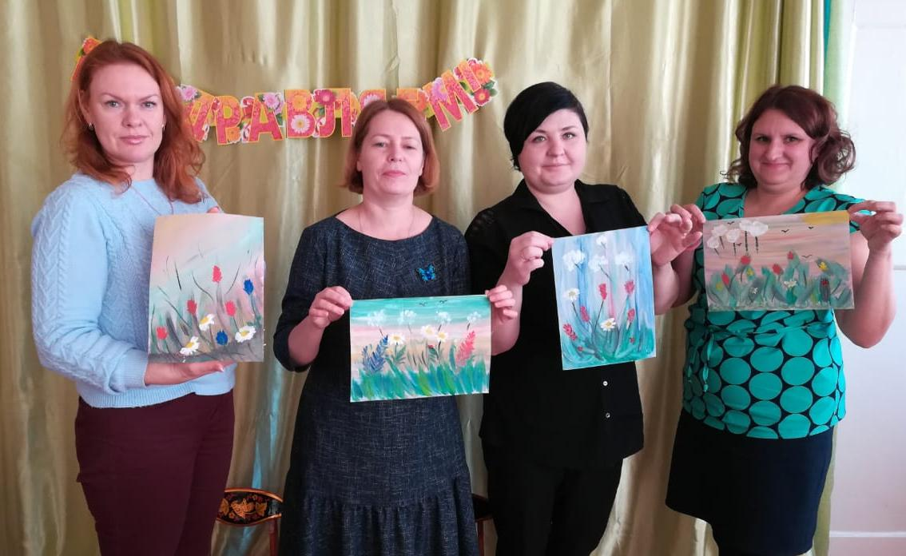
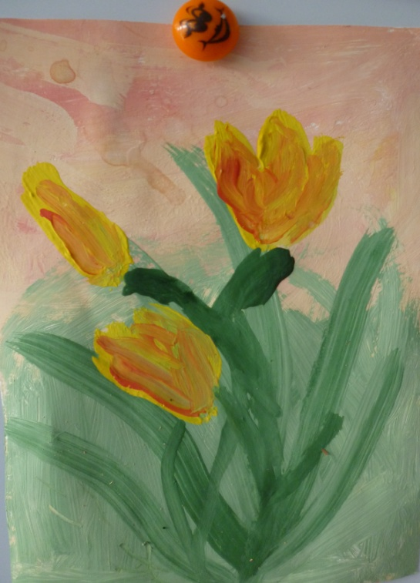
Работы
«Я с детства не любила рисовать красками, так как они смешивались и получалось некрасивое пятно, размытый контур. Сегодня я поняла, что смешивать краски очень интересно и необычно. Это для меня открытие. Эта техника позволяет исправлять ошибки при рисовании и всегда получать необычный интересный результат».

Slide 12
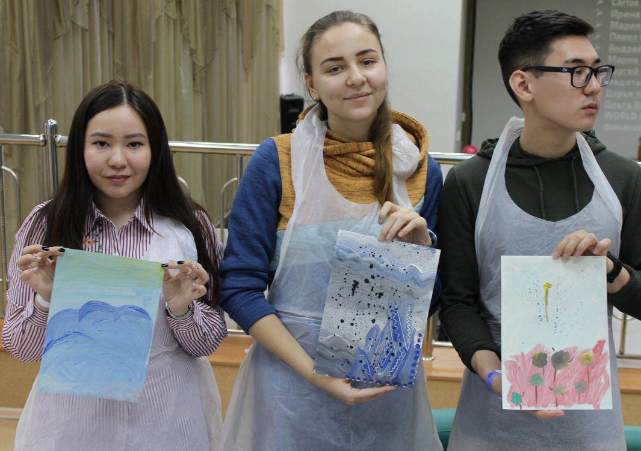

Slide 13
Спасибо за внимание!
Симон Ирина Сергеевна
http://simonirina.nethouse.ru/

